Slide 1
Area Attività di Supporto, Servizi agli Aderenti e Controlli
Ufficio Monitoraggi e Valutazioni delle Attività Finanziate di Fondimpresa
Uno sguardo ad alcuni risultati
del Monitoraggio Valutativo di Fondimpresa

Slide 2
Ambiti Tematici Strategici
In linea con gli orientamenti del CIS
Raccolte 212 Storie di Formazione
Storie di Formazione e rilevazione buone prassi
2021-2022

Slide 3
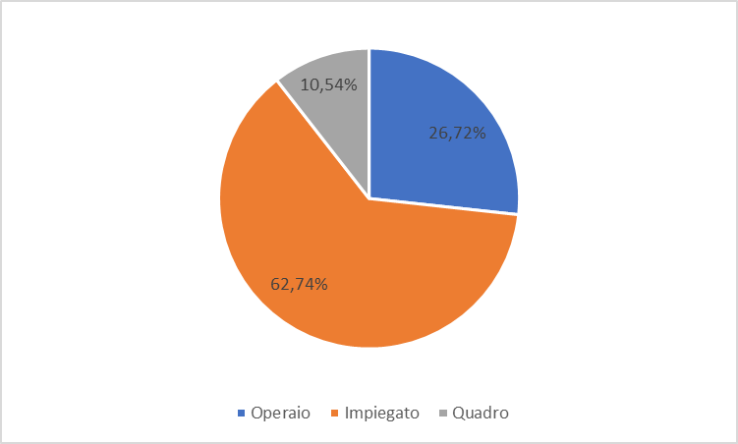
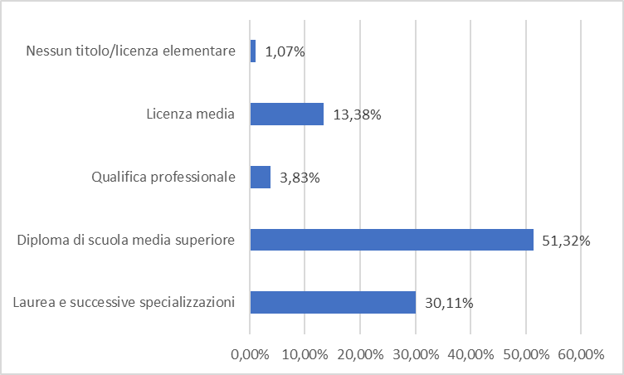
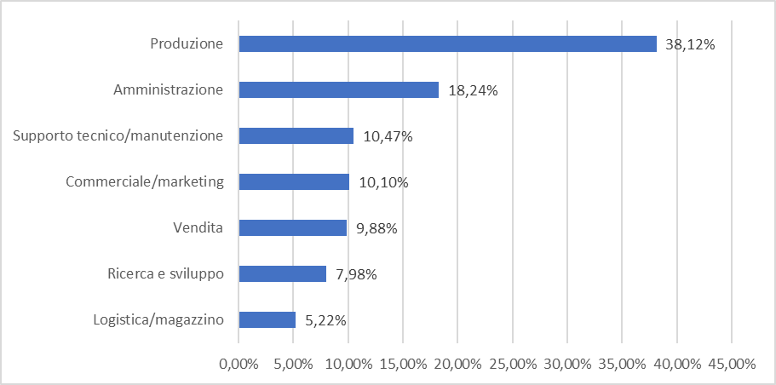
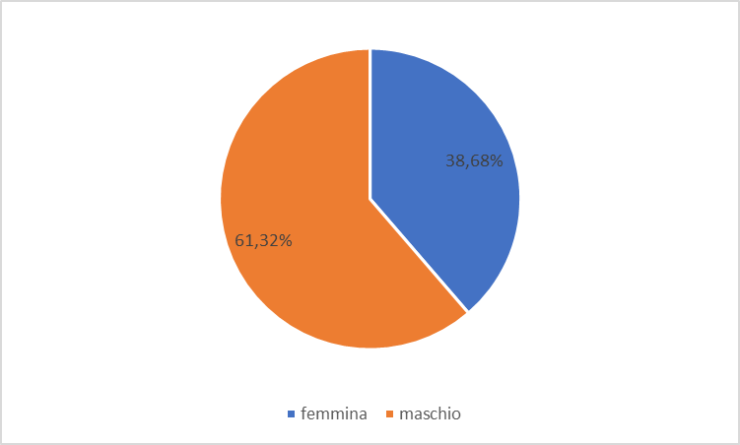
Chi sono i lavoratori delle aziende che partecipano alla formazione
Inquadramento
Titolo di Studio
Genere
Area di lavoro
Fonte: dati MV 2021 e 2022

Slide 4
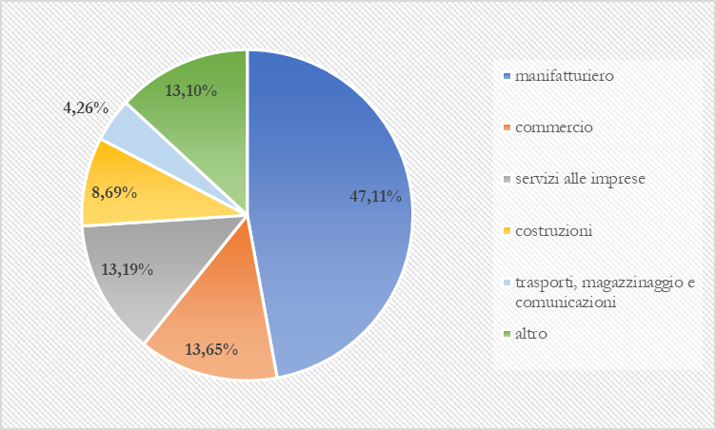
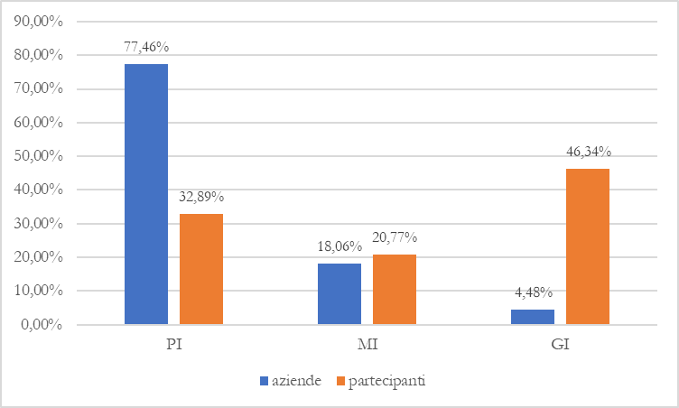
Le aziende beneficiarie della formazione
Settori Ateco
Classe dimensionale
All’interno del manifatturiero le più numerose risultano le aziende metallurgiche con il 12% e quelle della fabbricazione di macchine e apparecchi meccanici con il 10,25%
Fonte: dati MV 2021 e 2022

Slide 5
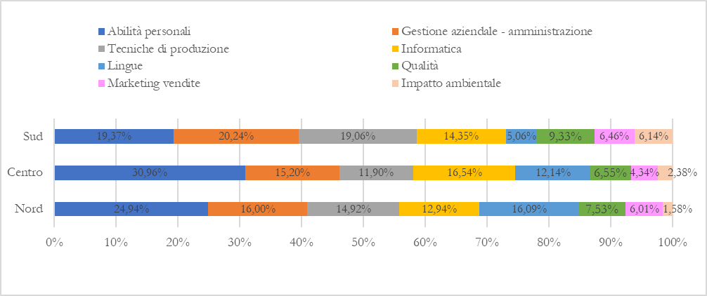
Tematiche formative per area geografica
Ore corso a consuntivo per area geografica delle unità produttive e tematiche formative
Fonte: dati MV 2021 e 2022

Slide 6
ROLA 2022
Al termine dell’indagine ROLA 2022 sono risultati compilati complessivamente 13.262 questionari on-line, di cui 7.984 da parte dei lavoratori campionati e 5.278 da parte dei responsabili aziendali.
ROLA 2022, Rilevazione delle Opinioni dei Lavoratori e delle Aziende
ROLA 2023 si è conclusa alla fine di ottobre e sono stati raccolti 11.927 questionario on-line, di cui 6.735 dei lavoratori e 5.192 dei responsabili aziendali.

Slide 7
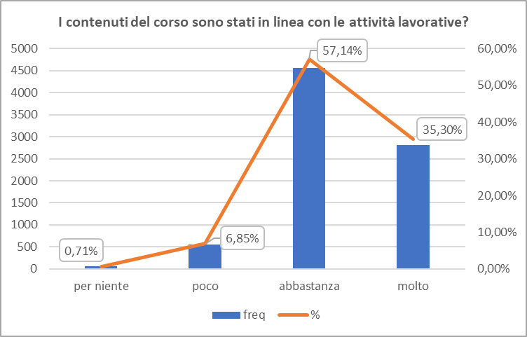
ROLA 2022: le opinioni dei lavoratori
Soddisfazione sui contenuti formativi:
I lavoratori percepiscono che la formazione a cui hanno partecipato è stata contestualizzata rispetto alle attività lavorative quotidiane. Quindi c’è coerenza tra la formazione proposta e il lavoro svolto.
Fonte: dati ROLA 2022

Slide 8
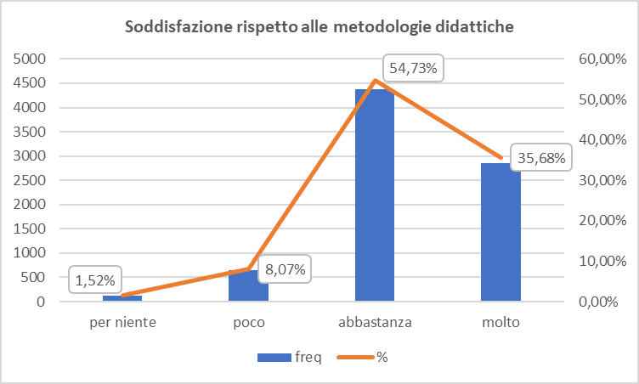
ROLA 2022: le opinioni dei lavoratori
Soddisfazione sulle metodologie didattiche:
I lavoratori percepiscono che le metodologie utilizzate dai docenti hanno coinvolti attivamente la classe nell’esperienza formativa.
Fonte: dati ROLA 2022

Slide 9
ROLA 2022: le opinioni dei lavoratori
I primi tre
I cambiamenti nelle attività lavorative a seguito della formazione
Per i lavoratori la formazione ha apportato immediatamente alcuni vantaggi nell’esperienza lavorativa
19,35%
Ho acquisito o migliorato le tecniche di lavoro e/o l’applicazione delle procedure aziendali
C’è stato un miglioramento delle relazioni con i colleghi e del lavoro di squadra
Ho raggiunto un livello di autonomia maggiore nello svolgimento delle attività
15,05%
14,22%
Fonte: dati ROLA 2022

Slide 10
ROLA 2022: le opinioni dei lavoratori
I primi tre
I cambiamenti in azienda a seguito della formazione
Per i lavoratori la formazione ha apportato immediatamente alcuni vantaggi nell’esperienza lavorativa
19,59%
Aumento della condivisione di dati e informazioni tra le diverse aree aziendali
Maggiore efficienza nell’introduzione di nuovi sistemi operativi/gestionali
Maggior partecipazione ai processi di innovazione di processo/prodotto
12,75%
10,47%
Fonte: dati ROLA 2022

Slide 11
ROLA 2022: le opinioni dei lavoratori
Cambiamenti nelle mansioni | Il corso riguardava le tecnologie abilitanti | Il corso NON riguardava le tecnologie abilitanti
 | % | %
Aumento del numero di attività da svolgere | 14,25% | 10,84%
Maggior numero di responsabilità | 15,08% | 11,63%
Diminuzione del numero di attività da svolgere | 4,71% | 2,04%
Coordinamento di un gruppo di lavoro | 12,98% | 8,13%
Avanzamento di carriera | 4,86% | 3,79%
Cambiamento di mansioni in altro reparto/ufficio etc. | 4,61% | 3,23%
Nessun cambiamento | 43,51% | 60,33%
Tot. | 100,00% | 100,00%
La formazione sulle tecnologie abilitanti 4.0 e cambiamenti percepiti nelle mansioni
Chi ha partecipato a corsi sui temi dell’innovazione dichiara di aver ampliato le proprie mansioni, soprattutto per quanto riguarda:
l’aumento delle responsabilità che arriva al 15%
il numero delle attività da svolgere (14,25%)
il coordinamento di un gruppo di lavoro quasi il 13%.
Fonte: dati ROLA 2022
Notes:
Ho dimenticato di salvare l’excel con gli ultimi dati

Slide 12
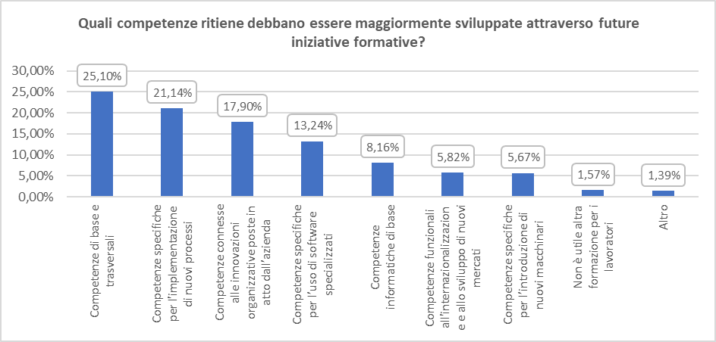
ROLA 2022: esigenze formative espresse dalle aziende
Esigenze formative
Il 25,10% dei referenti aziendali indica le competenze di base e trasversali. Si nota comunque una grande richiesta anche di competenze collegate alle innovazioni di processo, organizzative e all’utilizzo di software specializzati. Insieme queste 3 aree di competenza, accomunate da processi innovativi, cubano il 52% delle risposte dei responsabili.
Fonte: dati ROLA 2022

Slide 13
Grazie per l’attenzione!
Per maggiori informazioni:
https://www.fondimpresa.it/monitoraggio-valutativo
monitoraggiovalutativo@fondimpresa.it

